Slide 1
高斯消元
王自铭

Slide 2
先看几个题目
sgu275
给你n（1=<n<=100&&=<ai<=10^18）个数，选一部分数，求这些数能够异或出的最大值是多少？
怎么破？
暴力？2^n
dp？ dp[i]表示前i个数选数异或的到的最大值？
不满足最优子结构性

Slide 3
UVA11542
给定一些数字，保证这些数字质因子不会超过500，求这些数字中选出几个，乘积为完全平方数，问有几种选法(T<=30,n<=100)

Slide 4
Defination
高斯消元（Gaussian elimination）是求解线性方程组的一种算法，它也可用来求矩阵的秩，以及求可逆方阵的逆矩阵。
它通过逐步消除未知数来将原始线性系统转化为另一个更简单的等价的系统。
它的实质是通过初等行变化（Elementary row operations），将线性方程组的增广矩阵转化为行阶梯矩阵（row echelon form）。

Slide 5
Defination
主元
从1到n枚举变量作为主元(需要选择这个变量系数绝对值最大的行保证数值稳定性，异或方程、同余方程选非0就可以)
和单纯形法类似，主元要写到等式的一边然后用这个方程替换其他方程中的主元，实现上是用矩阵的初等行变换做加减消元

Slide 6
Defination
自由元
枚举到一个变量，如果剩下的行中这个变量的系数都为0，这个变量就是自由元。
自由元存在说明有的方程是线性相关的，加减消元后有的方程就被消掉了。
自由元的值一旦确定，其他变元的值就确定了
自由元数目是一定的，就是消元结束后全0方程的数目(注意矛盾方程消元后常数项不为0)。
自由元集合不一定，但只要枚举一个自由元集合的所有取值就可以得到整个方程组的所有变量取值啦。

Slide 7
Defination
关键元
每一行的第一个非零元
通常来讲这个第i行的关键元应该是第i个。否则说明前面及自己中有自由元。
实现上记录pivot[i]为以变元i为关键元的方程在哪一行，也就是变元i用到了哪一行

Slide 8
矩阵表示应用题 (UVA10870)
题意：f(n) = a1 ＊f(n - 1) + a2 ＊f(n - 2) + a3 ＊f(n - 3) + … + ad＊ f(n - d), n > d.求f(n)
数据范围：: 1 ≤ d ≤ 15, 1 ≤ n ≤ 2^31 −1, 1 ≤ m ≤ 46340
线性递推 ？ O(n*d）
f(n)的线性组合关系===》矩阵表示===》矩阵快速幂
时间复杂度O(logn*d^3)

Slide 9
solutions for sgu275
解决这个问题方法有很多
1.贪心 + XOR性质
2.线性基
3.高斯消元

Slide 10
1.
算法：
按位贪心
从高位到低位枚举二进制位D
1.找出第L位为1的数ai，如果找到则转2，否则转4
2.若ans的第L位为0，ans^=ai，若为1则不异或ai
3.使所有第L位为1的数aj^=ai。（不管2中的ans是否有异或ai）
4.枚举下一个二进制位。

Slide 11
2.
线性基模板
对结果数组B取异或即可

Slide 12
3.
我们把每个数用二进制表示，要使得最后的异或值最大，就是要让高位尽量为1，高位能不能为1就必须用高斯消元判断了。
1. 根据数的二进制表示，建立方程组的矩阵，结果那列置为1。
2. 从下往上高斯消元(高位放下面)，如果该行有未被控制的变元，则该行的结果一定为1，且该变元控制该行。
3. 从该行往上依次消掉(异或)该变元。
4. 如果该行没有可以用来控制的变元，如果最后一列是0，则该行结果也为1，否则该行结果为0。这里能抱着已用来控制的变元的系数全是0，因为在第3步时就消掉该行以上此列的0了，后面0与0以后还是0。所以如果最后一列是0, 即该行方程也可以成立，故结果为1。
建立方程：
a11x1+a21x2……=d[1]
a12x1+a22x2……=d[2]

Slide 13
线性基

Slide 14
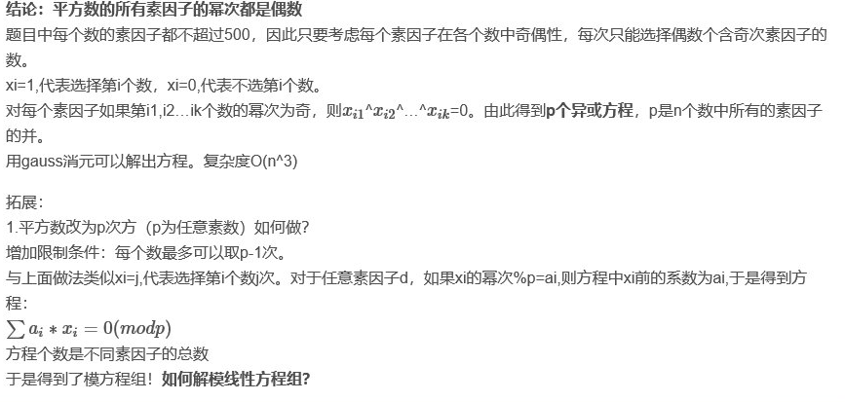
solutions for UVA11542

Slide 15
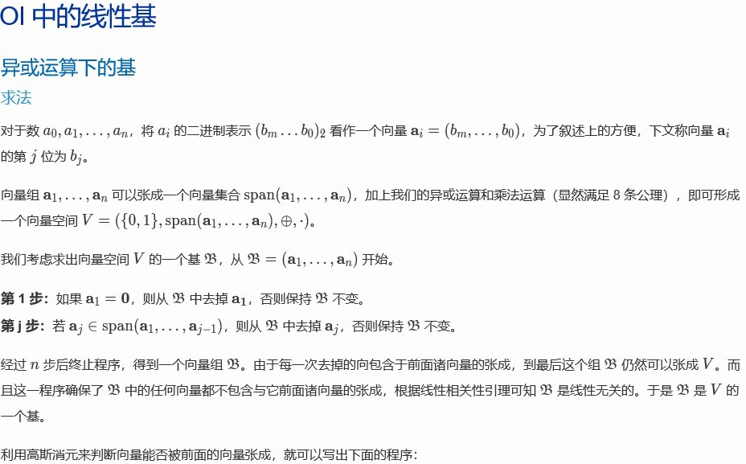
附加材料:

Slide 16
https://blog.sengxian.com/algorithms/linear-basis
需要一些科学上网的手段

